Slide 1


Agenda Simetria - Controle de Agenda de Espaço Estético
Aluno: Rafael Rovani Tognon
Disciplina: Trabalho de Conclusão de Curso
Orientador: Gabriel Paniz Patzer
Notes:
Falar o nome e que é TCC do ADS

Slide 2
Roteiro
1
Problema
2
Espaço Estético Simetria
3
Trabalhos relacionados
AppBarber
AppBeleza
4
Proposta
PWA
Módulos
Requisitos
5
Objetivos
Geral
Específicos
6
Resultados
7
Trabalhos futuros

Slide 3
Problema
Cenário durante e pós-pandemia
Medidas adotadas por empresas (estudo Fecomércio-RS)

Slide 4
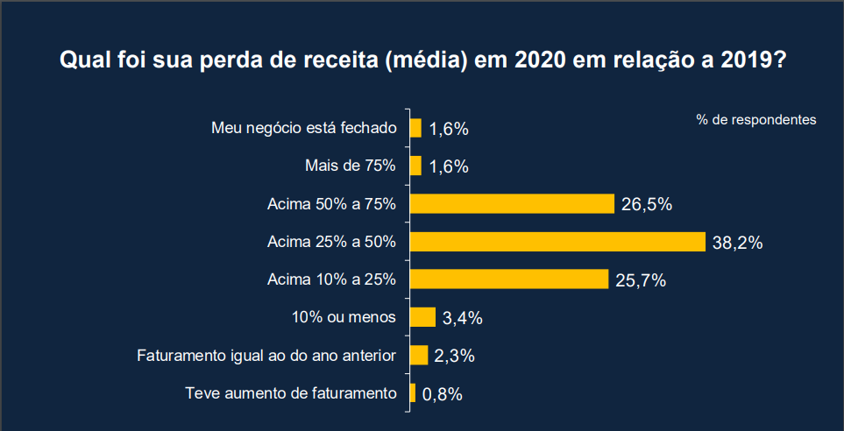
Problema

Slide 5
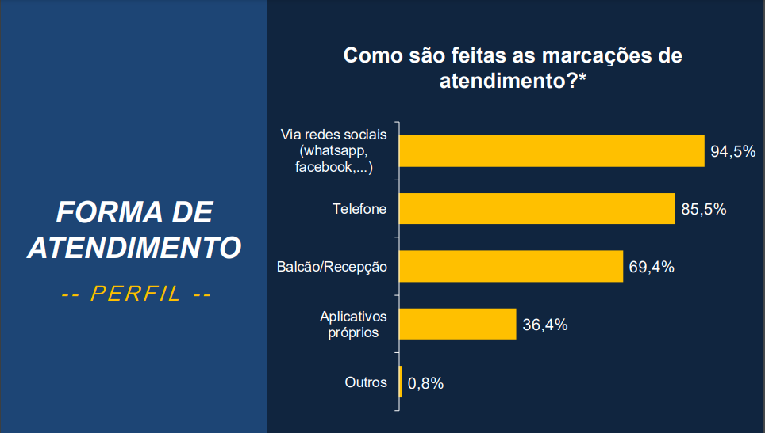
Problema

Slide 6
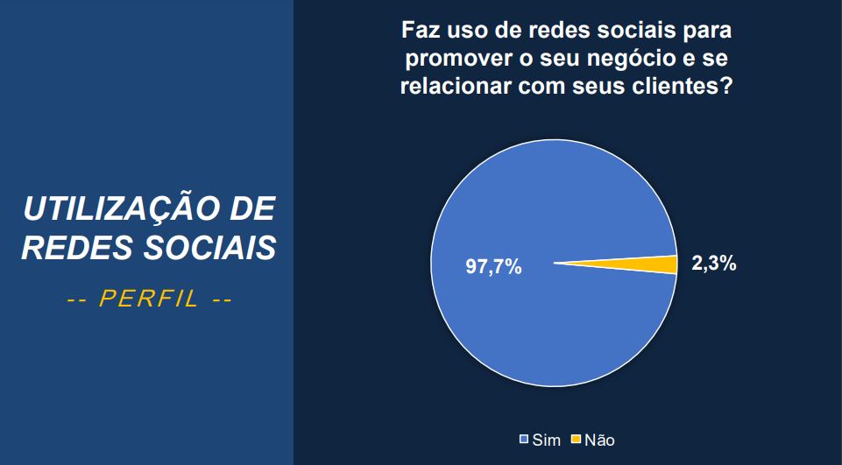
Problema

Slide 7

Espaço Estético Simetria
Localização, serviços e profissionais
Notes:
Fundado em 19 de outubro de 2021, localizado na cidade de Erebango.
Duas profissionais
Disponibiliza os serviços de progressiva, mechas, tratamento capilar, design de sobrancelha, limpeza de pele, manicure e pedicure

Slide 8


Trabalhos relacionados
AppBarber
AppBeleza

Slide 9
Trabalhos relacionados
2 módulos (gerencial e cliente)
Aplicativos disponíveis na Play Store (Android) e App Store (iOS) e site
Custo mensal de R$ 36,00 a R$ 199,90

Slide 10
Proposta
2 módulos (gerencial e cliente)
Aplicação PWA
Baixo custo e opção de pagamento pelo software

Slide 11

PWAs
PWA (Progressive Web App) “são sites que são progressivamente aprimorados para funcionar como aplicativos nativos instalados em plataformas de suporte, enquanto funcionam como sites regulares em outros navegadores”
Microsoft, 2022

Slide 12
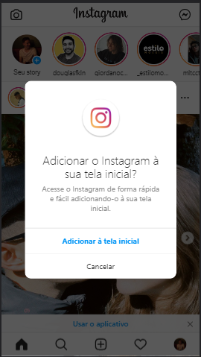
Exemplos de PWAs
01
Instagram
02
Spotify

Slide 13
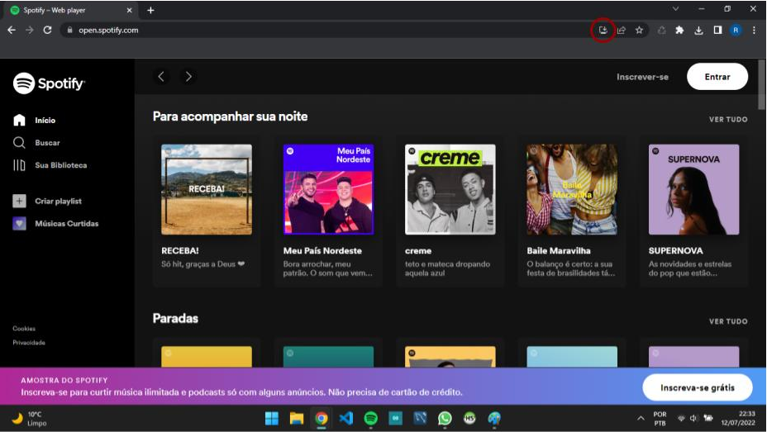
Exemplos de PWAs
01
Instagram
02
Spotify

Slide 14
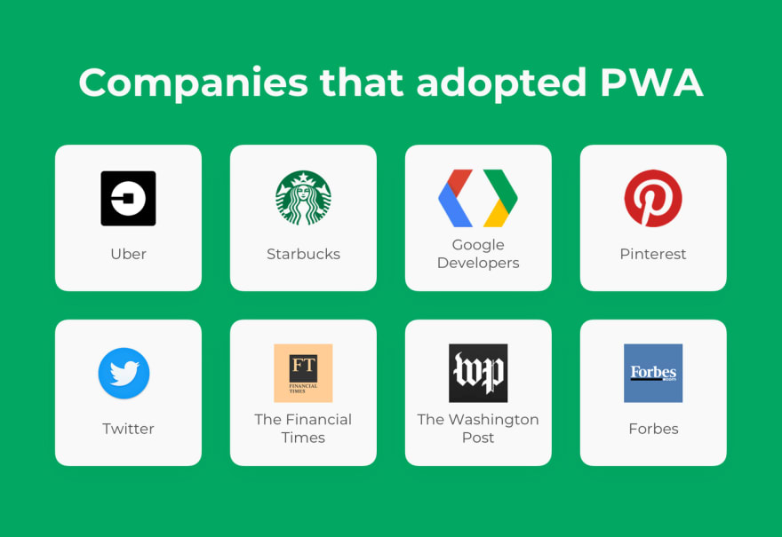
Mais exemplos

Slide 15

Módulo gerencial
CRUD (Create, Read, Update e Delete) dos agendamentos

Slide 16

Módulo cliente
Visualizar os serviços oferecidos, horário de atendimento, profissionais disponíveis e acessar as redes sociais do estabelecimento
Agendamentos de horários
Opção de pagamento por Pix

Slide 17

Requisitos funcionais
Manter agendamentos
Manter pagamentos
Gerar pagamentos
Manter clientes

Slide 18






Requisitos não funcionais
Realizar login
Versionamento de código: GitHub
Front-end: React
Back-end: Node.js
SGBD: MySql
Protótipo: Figma
Diagramas UML: Visual Paradigm

Slide 19

Objetivos
Geral: Gerenciar o agendamento de horários
Específicos:
Disponibilizar o aplicativo para Android, iOS e Web através do PWA
Facilitar o controle das atividades e agendamentos por parte das profissionais
Oferecer opções de pagamento dos agendamentos (Pix)

Slide 20
Protótipo
A seguir, serão demonstradas algumas telas da aplicação que foram construídas utilizando o Figma

Slide 21
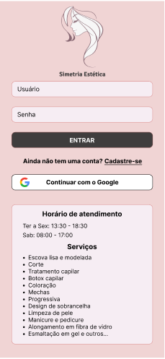
Login

Slide 22
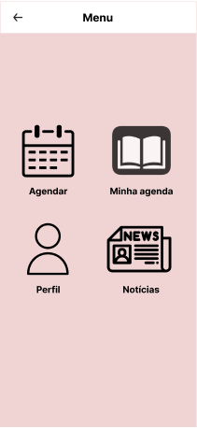
Menu Principal

Slide 23
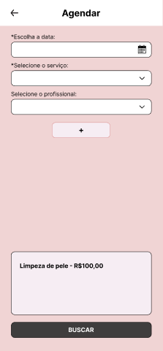
Agendamento de serviços

Slide 24
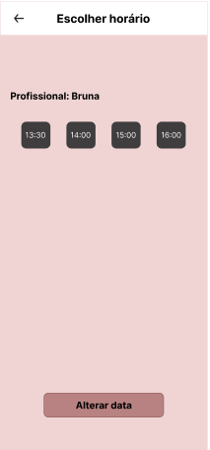
Escolha de horário

Slide 25
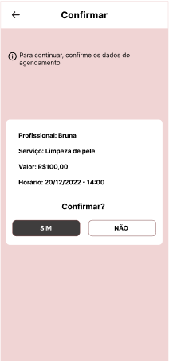
Confirmação

Slide 26
Resultados
https://www.esteticasimetria.com.br/
https://simetria-front-admin.vercel.app/
Notes:
Mostrar download de PWA
Falar sobre feriados
Comentar de tratamento para agendamentos em horários concorrentes

Slide 27

Custos
Front-end: Vercel (grátis)
Back-end: AWS (R$ 2,99 de utilização do serviço + R$0,19 de IOF) = R$ 3,18
Banco: Heroku (grátis)
Domínio: R$ 76,00 válido por 2 anos (Registro BR) = R$ 3,16 / mês
Custo 1º mês: R$ 6,35

Slide 28

Trabalhos futuros
Pagamento com cartão de crédito
Login através do Facebook e outras contas externas
Edição de horário de funcionamento para um dia específico
Opção de agendar serviços em que mais de uma profissional atende (dia de princesa)
Editar os profissionais e serviços, cadastrar notícias e registrar a fórmula de coloração
Notificações de pagamentos e cancelamentos
Notes:
Comentar do problema de SSL

Slide 29
Obrigado pela atenção!
Dúvidas?

